Slide 1
Frostbeulentraining Saison 2022/2023
Mit den Guides: Harry, Robert, Gerhard, Hans, Done, Chris, Marco, Bäda und Karin

Slide 2
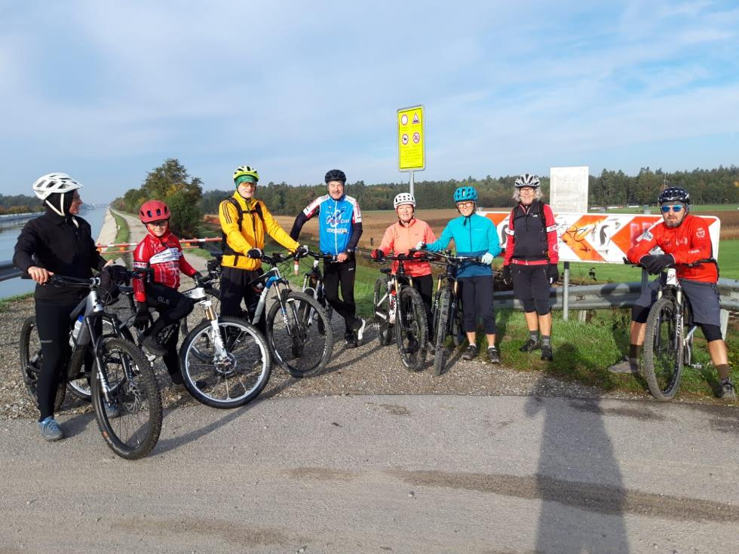
1. Frostbeulentraining 09.10.2022
Noch kein Frost in Sicht

Slide 3
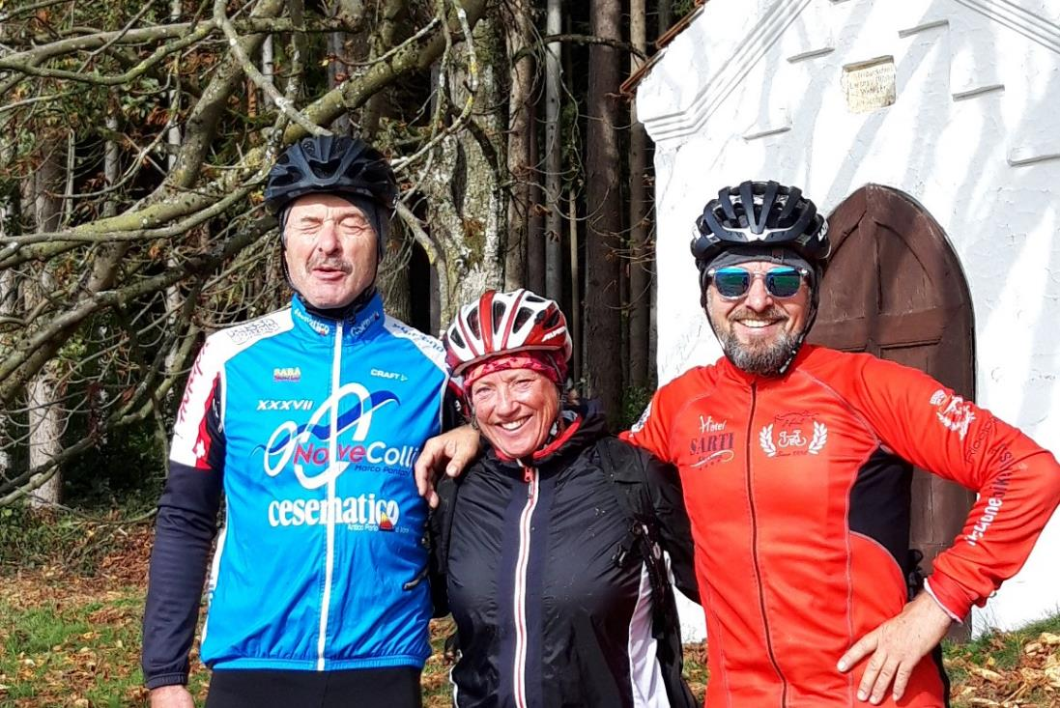
Auch nicht bei der schnellen TRUPPE

Slide 4
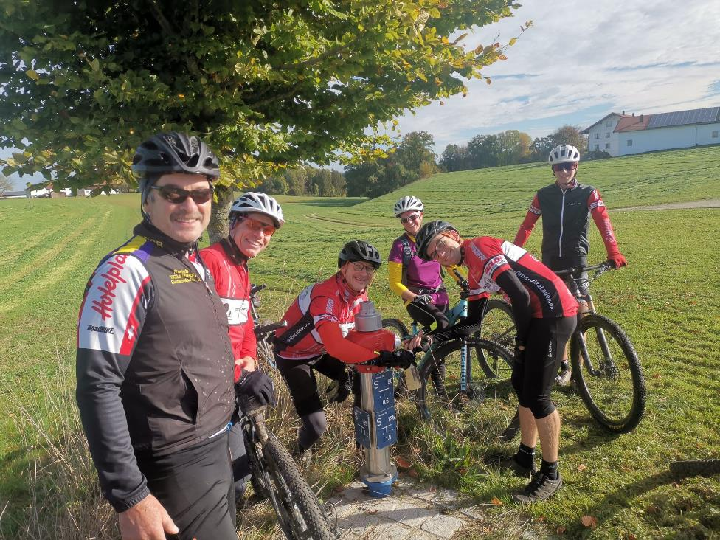
2. Frostbeulentraining
Günther: Gott sei Dank ist de Grundkondition vom Sommer no da! Fürs Sauerstoffzelt hoab i gar koa Zeit mehr ghabt! Aber geile Strecke, harmonierende Gruppe mit Zugpferden Marco und Chris.
16.10.2022, Originalton Robert: S80 Trail und Multitool Hydrant Edition Test

Slide 5
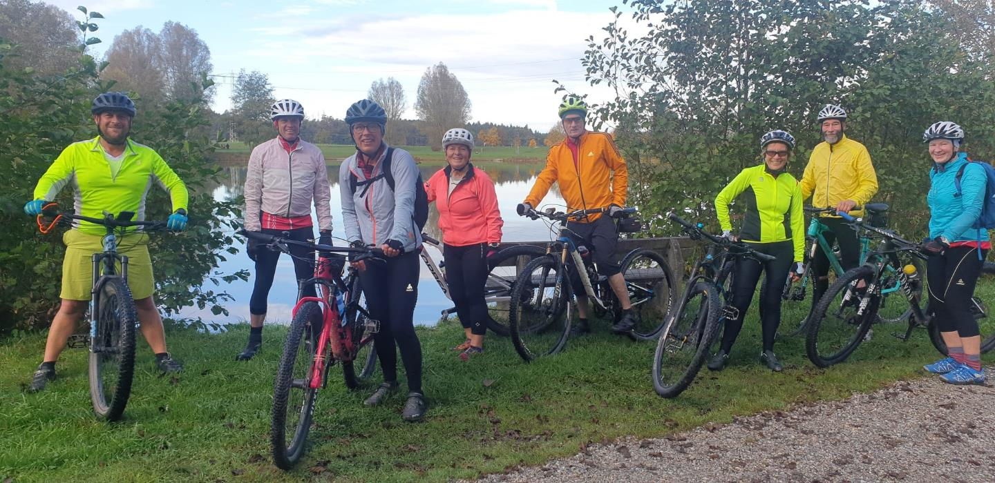
Gemäßigte Gruppe am 16.10.2022

Slide 6
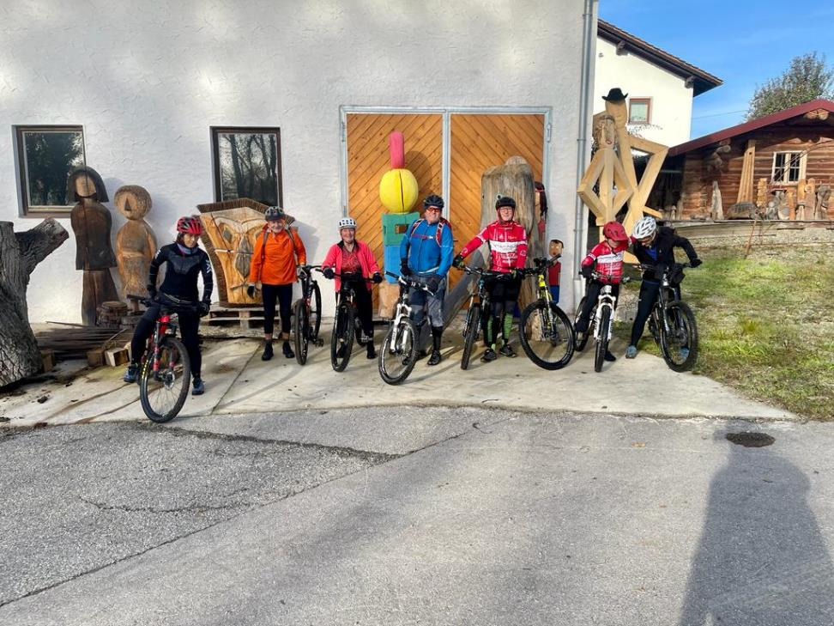
3. Frostbeulentraining
Franzgerber: Merci Bäda, für die schöne Holzland-Herbst-Tour!!!!!!!!!!!!!!!!! Old boy Franze

Slide 7
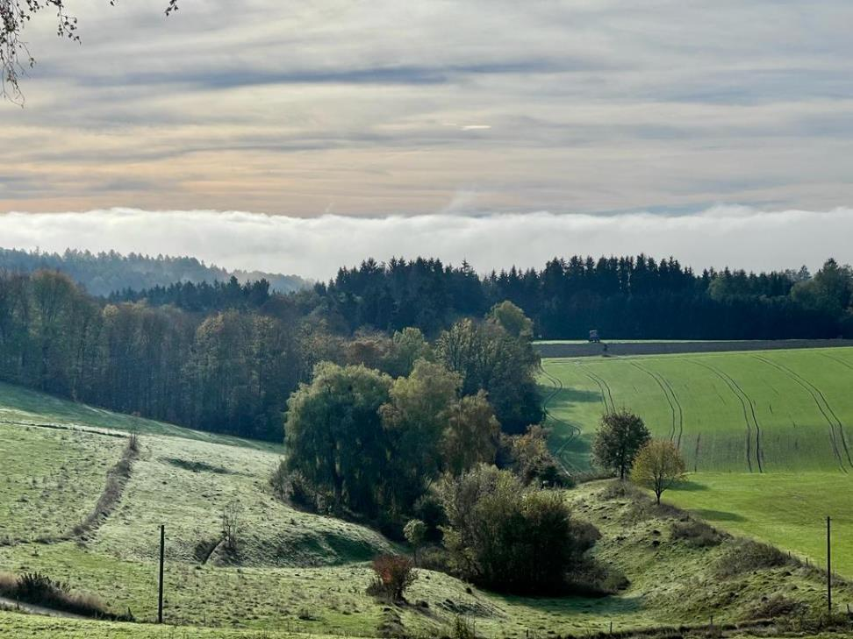
Hoizland

Slide 8
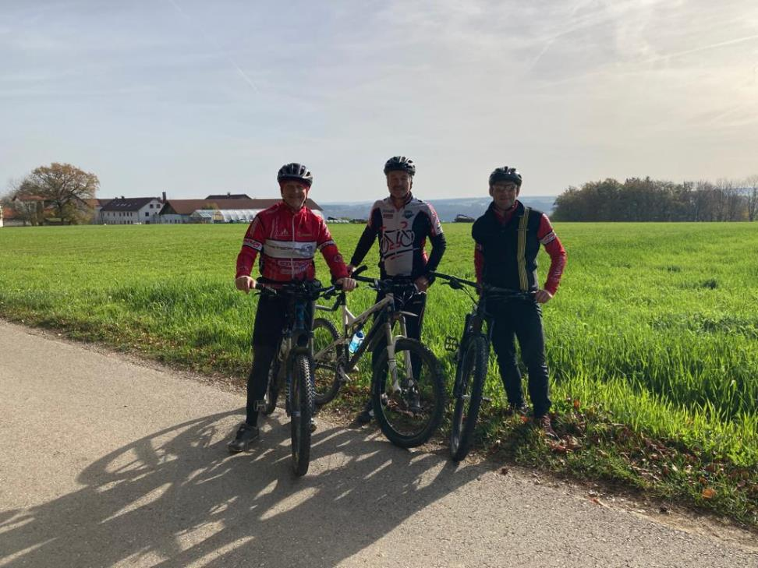
4. Frostbeulentraining 30.10.2022
Erstes Frostbeulentraining 09.10.2022
Harry Sigl: …..do is ja koana va`schwitzt!! Alle taufrisch

Slide 9
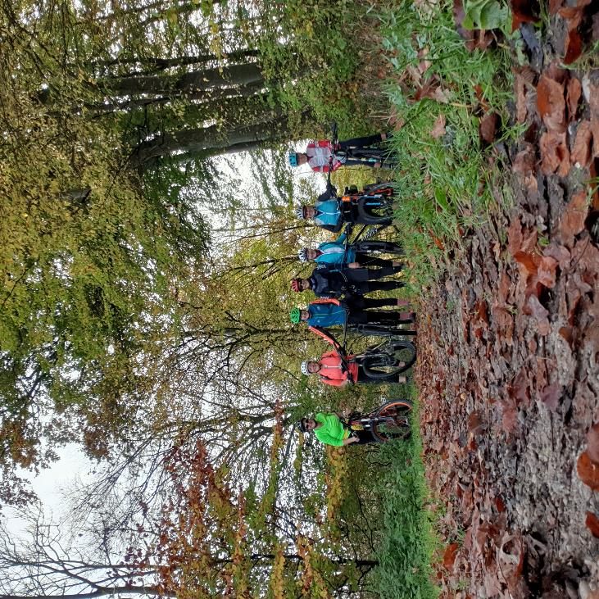
Mädelsgruppe

Slide 10
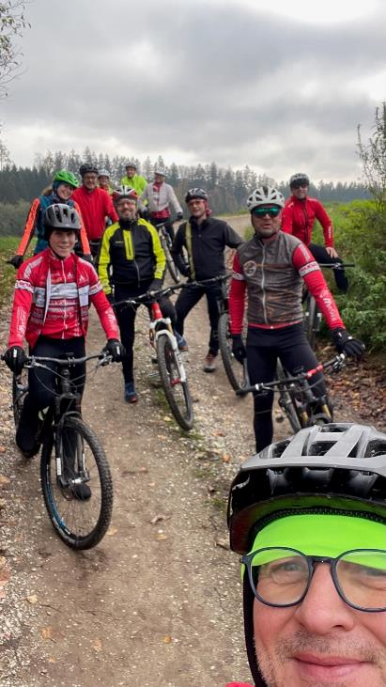
5. Frostbeulentraining 06.11.2022
Günther: Merci Harry für so manche Harryante 06.11.2022

Slide 11
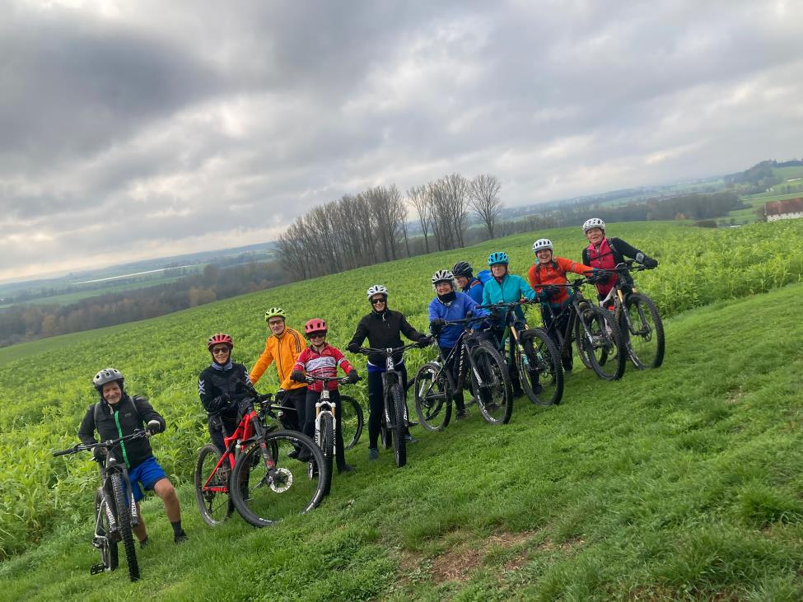
Roswitha: Soiche hitzen heid – kurze Hose Respekt

Slide 12
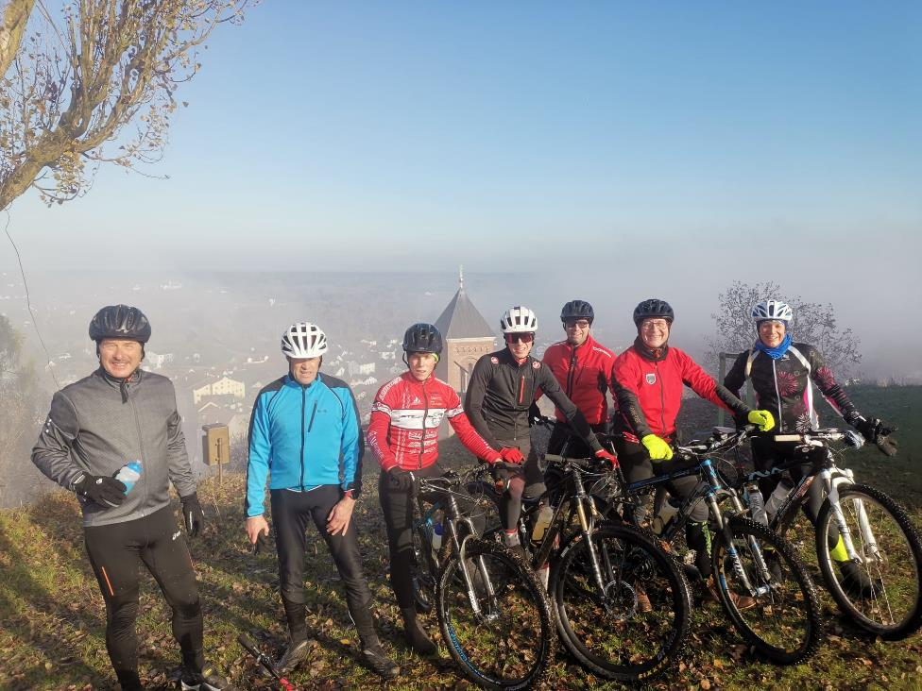
6. Frostbeulentraining 13.11.2022
Suppa gfahn

Slide 13
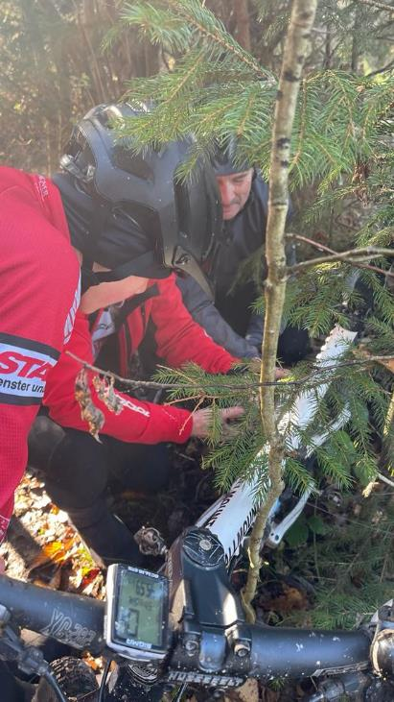
Hans: Mercy Florian fürs Ketten flicken 13.11.2022

Slide 14
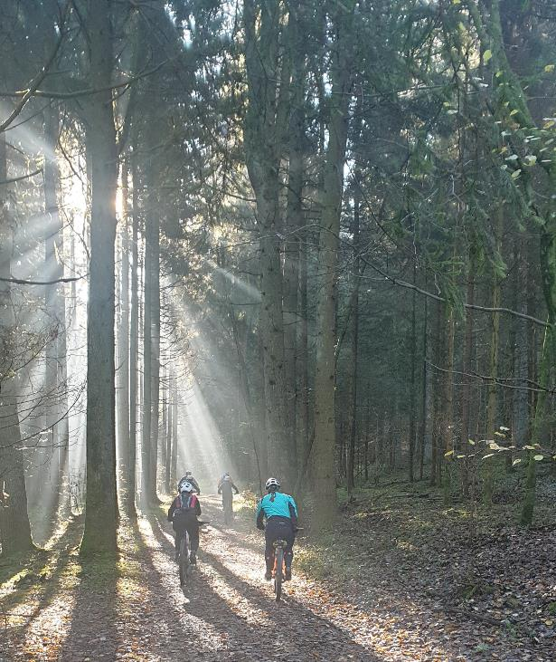
Wirkt auch ohne Worte

Slide 15
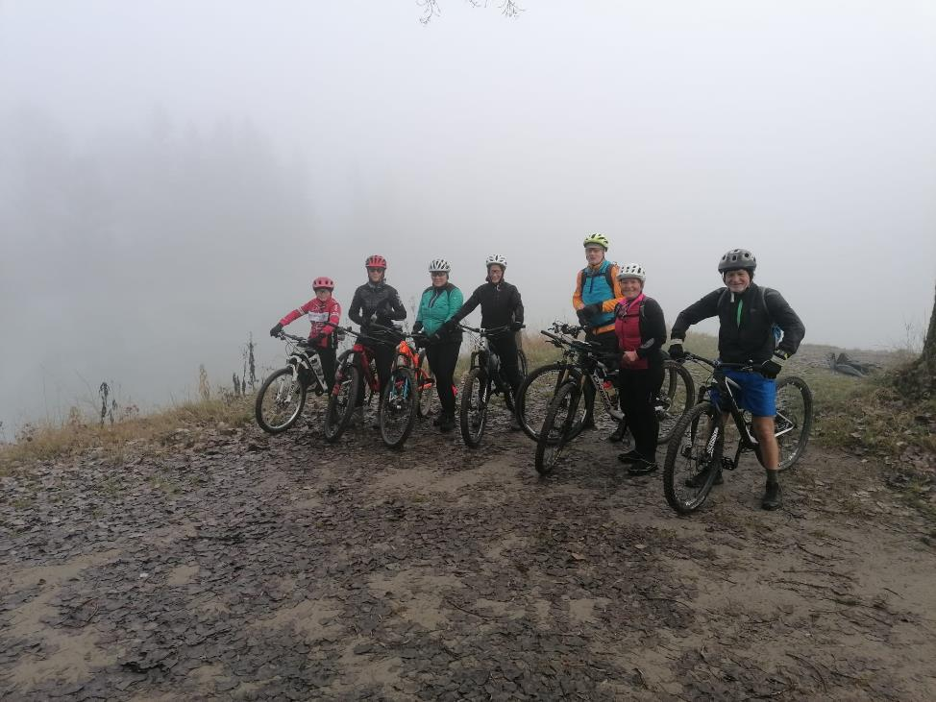
Guide Chris (der von den schnellen🙀)
Danke von Guide Chris für die nahtlose Integration

Slide 16
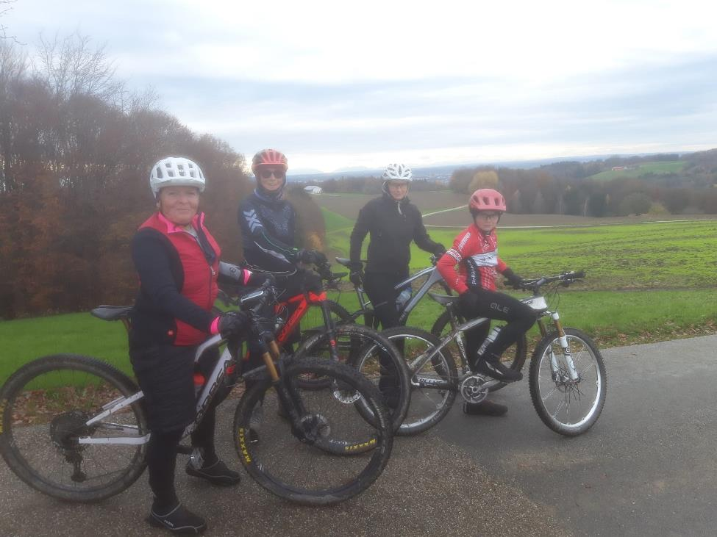
7. Frostbeulentraining 20.11.2022
Hoizland vom feinsten, hinter Reischach

Slide 17
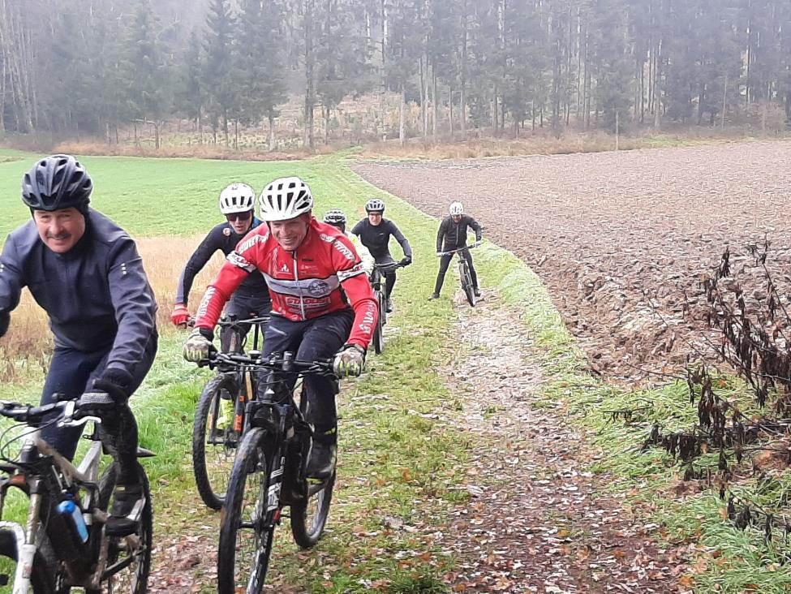
8 . Frostbeulentraining 27.11.2022
Nur keine Schadenfreude für den „letzten“

Slide 18
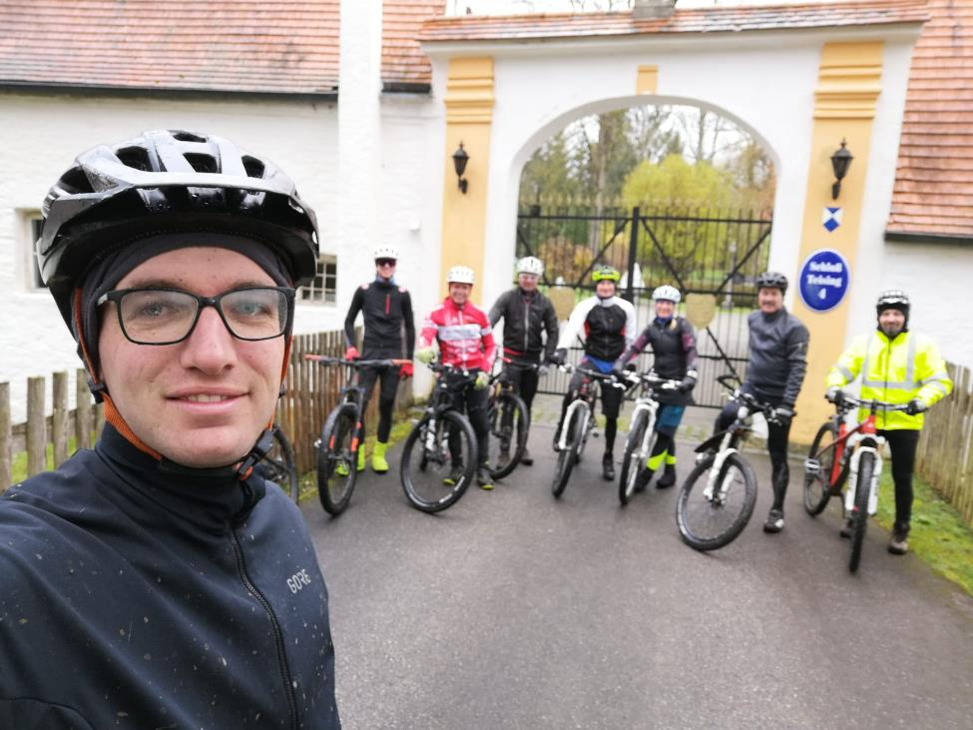
Richtig mal viele Fotos gemacht.

Slide 19
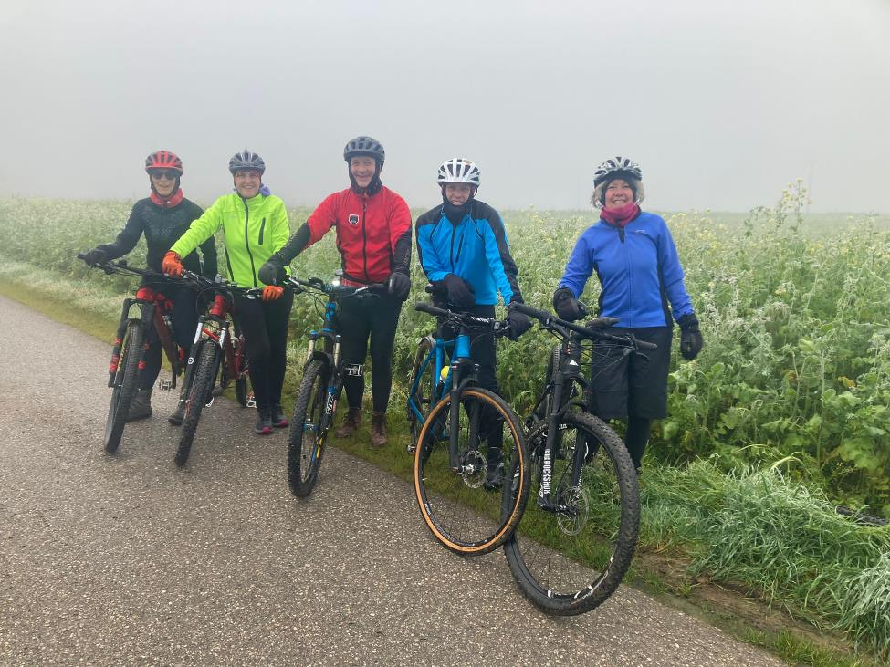
Die „langsamen“ im Nebel unterwegs 27.11.2022

Slide 20
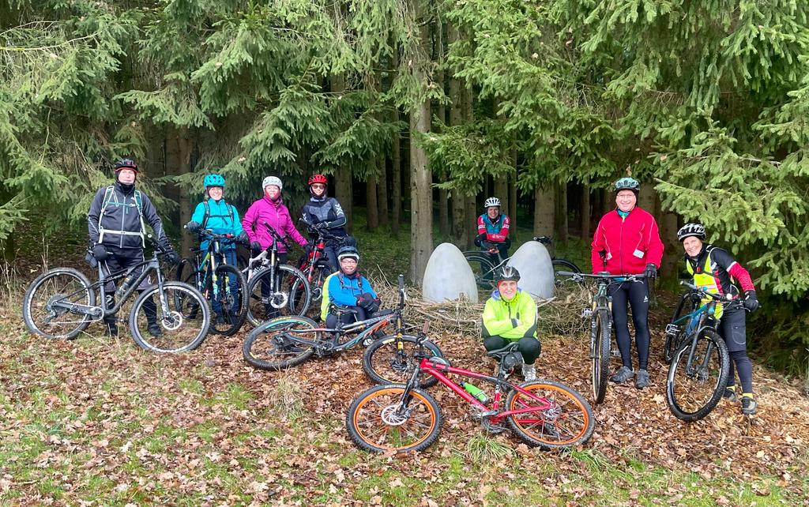
9 . Frostbeulentraining 04.12.2022
Ich dachte es gibt heute Stollen? Oder doch Ostereiersuche?

Slide 21
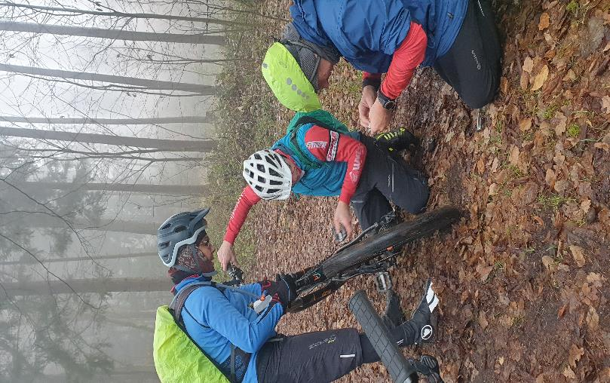
Vorher noch Bike richten.

Slide 22
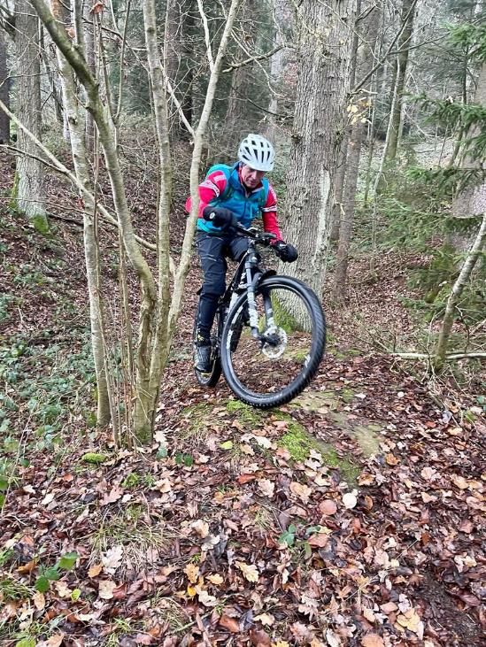
Master of Trails – da Vitus

Slide 23
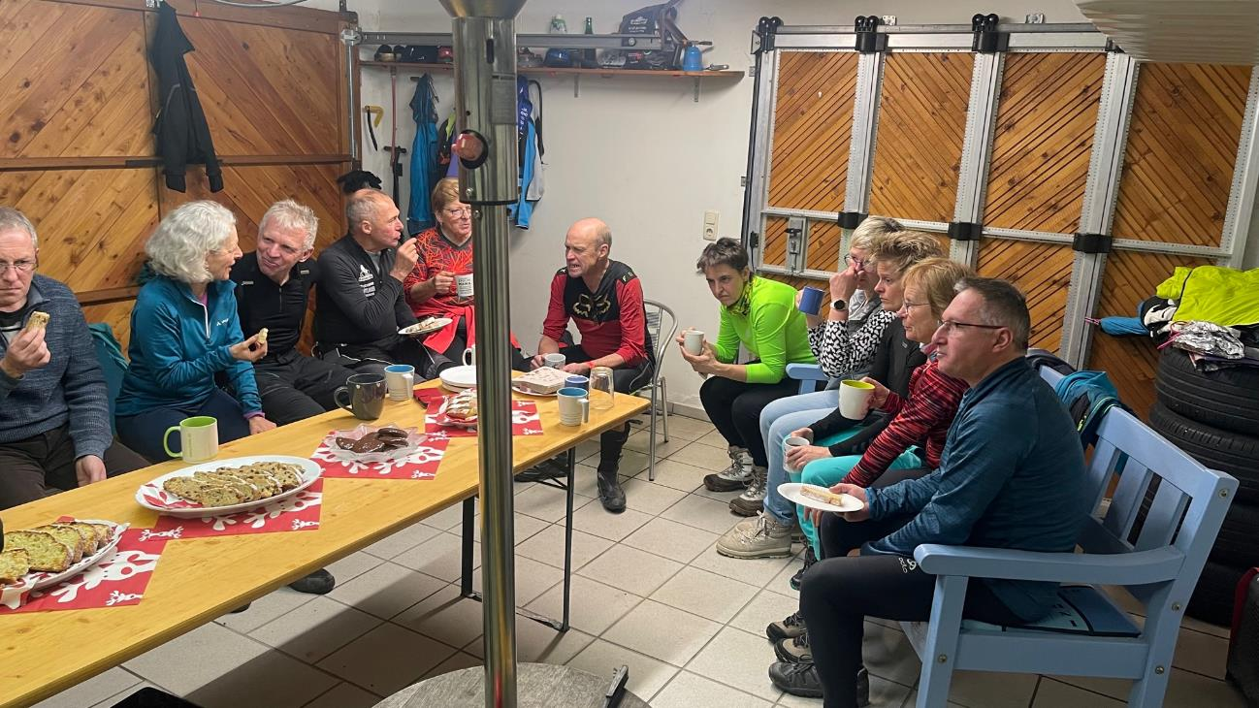
Lecker Stollen, Danke Sonja und Anneliese fürs Backen

Slide 24
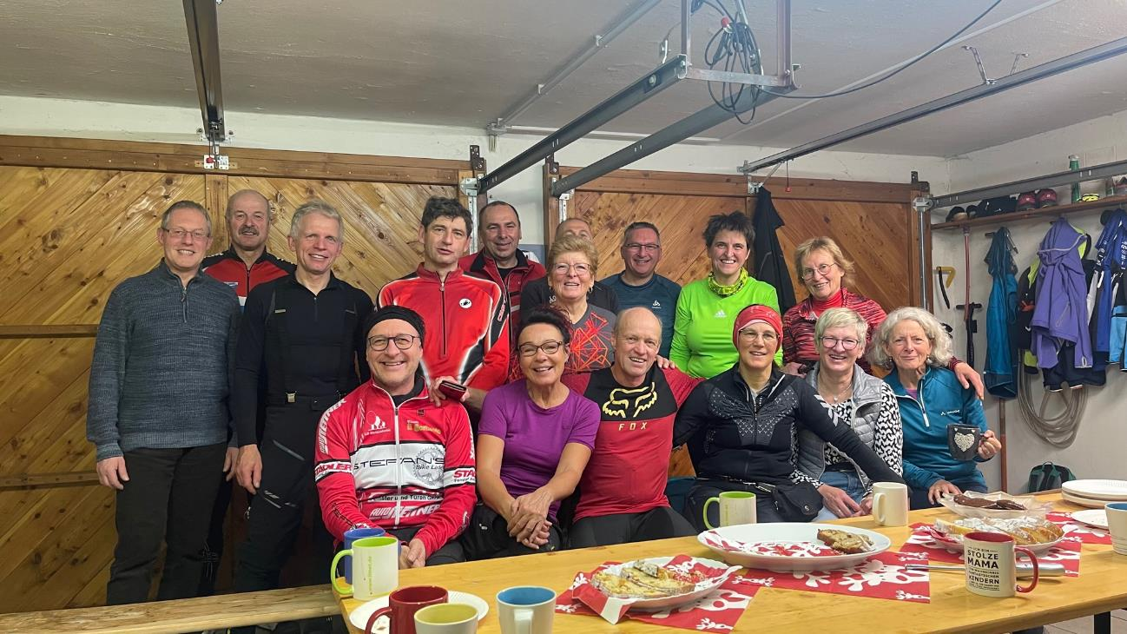
Mit Gruppenbild

Slide 25
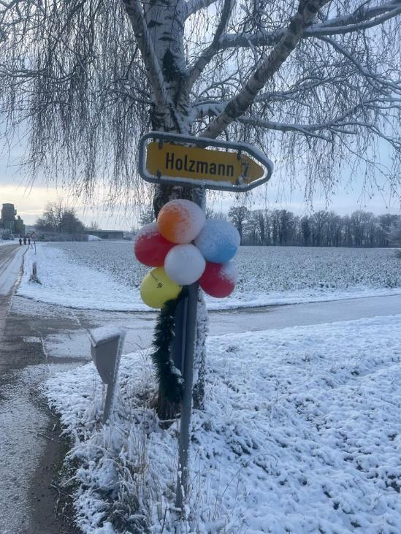
10. Frostbeulentraining und richtig mit Schnee
Gerti: Bin nicht dabei. Mir ist es zu glatt.
Anja Ich bin am überlegen….die Straße bei mir ist gscheit glatt. Wie ist die Einschätzung allgemein? Einschätzung der Guides??
Chris Bin kränklich
Robert Erber: Ich hätte gesagt, man kann fahren. Blitzeis ist es nicht.
Anneliese I kimm ned. In Mettenheim sind Straßen
Glatt!
Karin: Also ich war heute schon mit dem Auto unterwegs……Kommt sonst noch jemand bei den langsamen?
Anja Direkt abgesagt habe ich ja noch nicht, aber….. also sage ich hiermit ab, dann ist es klar.
11.12.2022

Slide 26
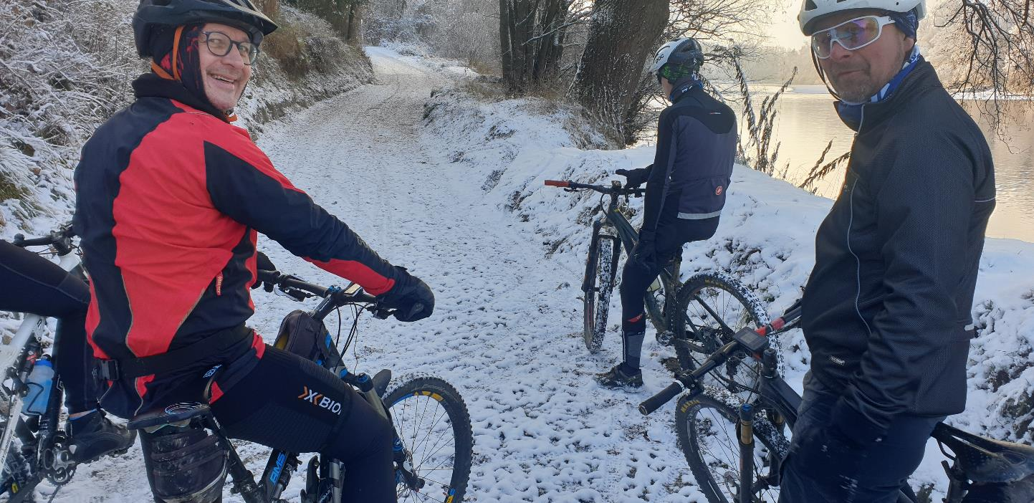
Back mas? Erstes richtiges Frostbeulentraining

Slide 27
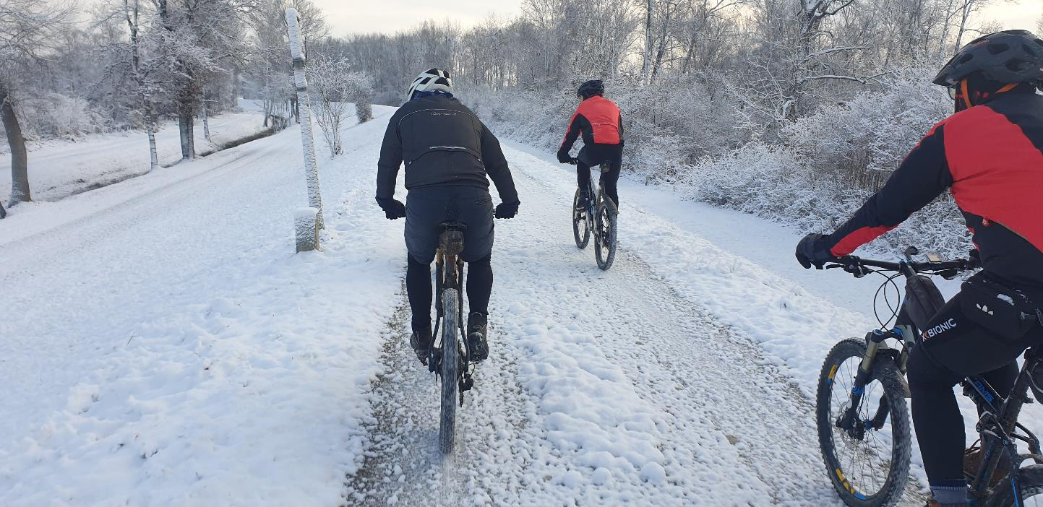
Schaut richtig gemütlich aus????

Slide 28
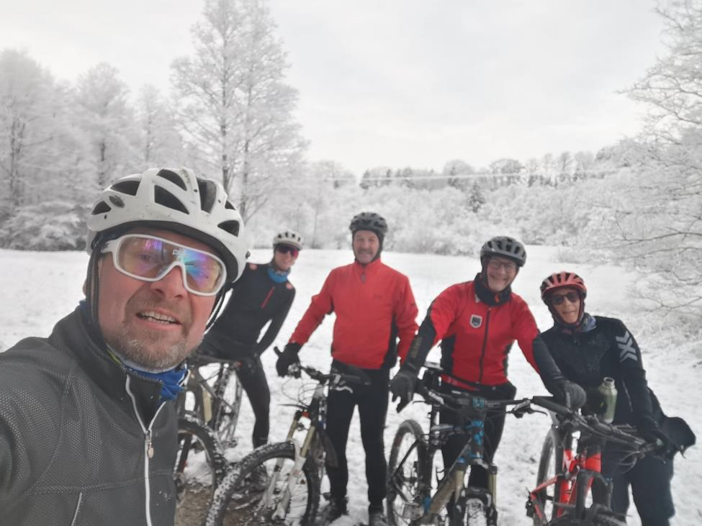
Fazit der 5 mutigen: Spass hats gmacht.

Slide 29
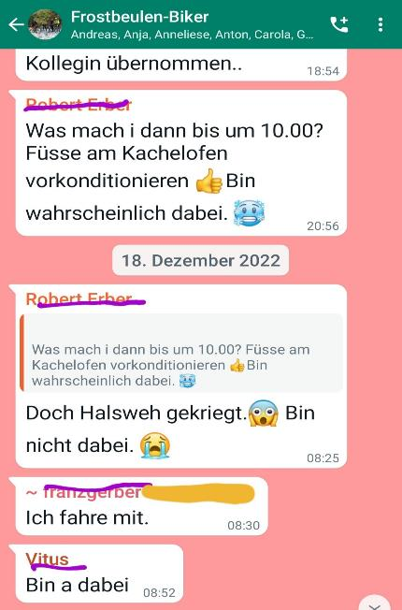
11 . Frostbeulentraining 18.12.2022
Woche darauf ähnliches Spiel, Training von 9.00 auf 10.00 Uhr verschoben mit Order vom Chef: max. 25 km mit Hin und Rückweg.

Slide 30
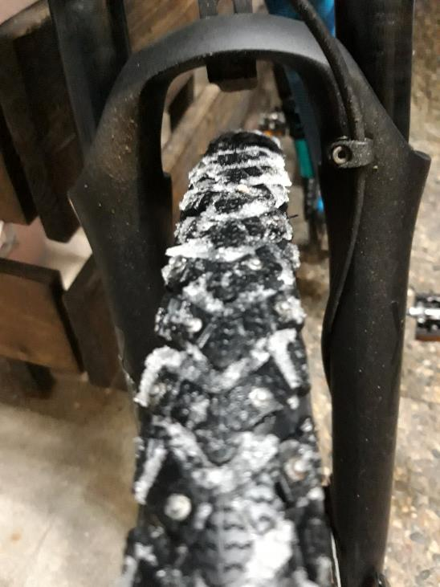
Harry: Ich komme morgen zumindest zum Treffpunkt

Slide 31
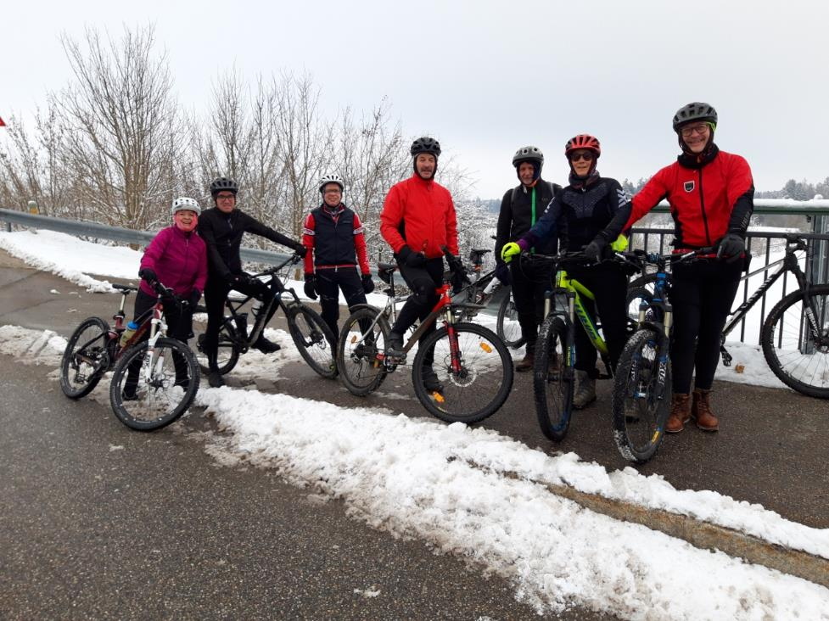
Am Sonntag dann doch 7 Mutige.

Slide 32
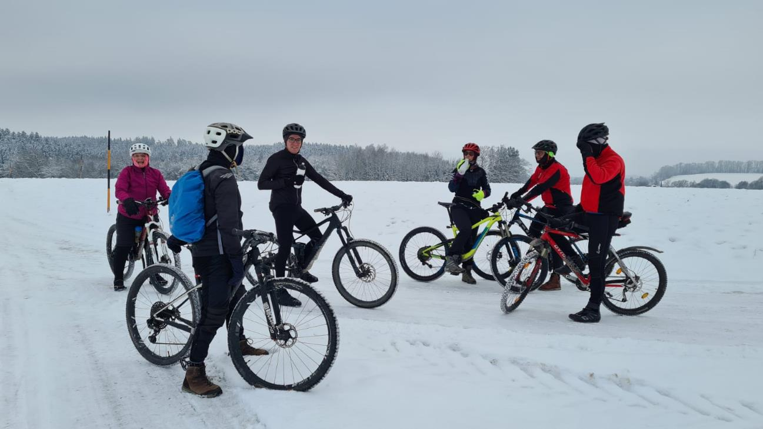
Danke Chris, für die schöne Schnee und Frostrunde

Slide 33
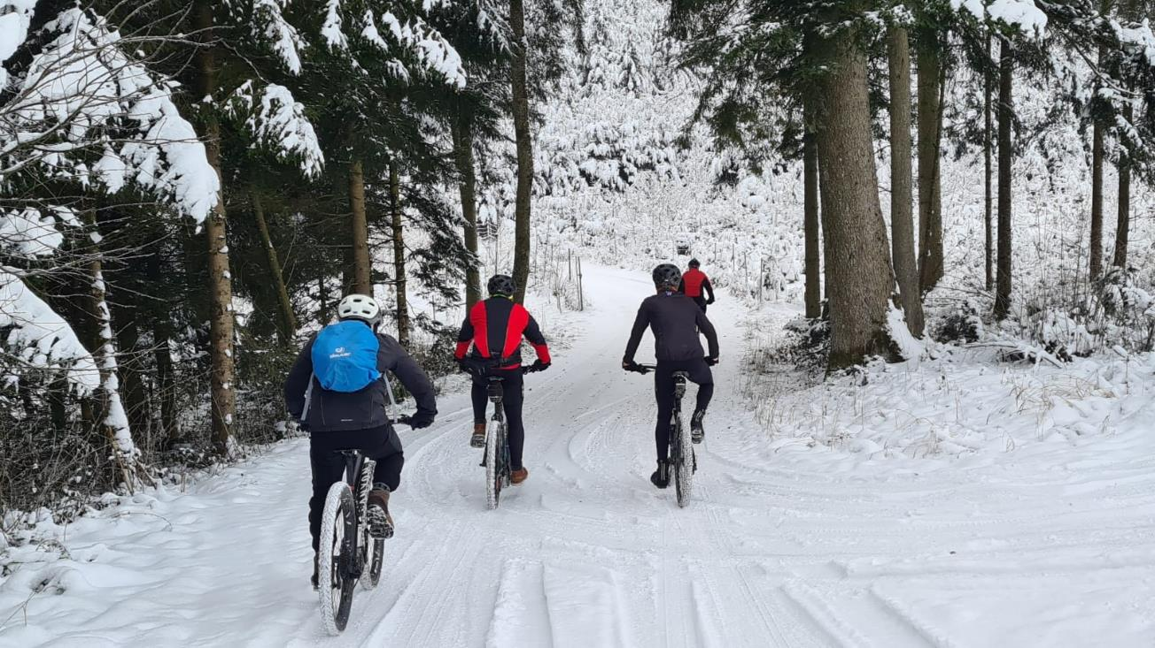
Lt. Chris Wintertraining light, aber zapfig, light zwecks de wenig Kilometer!!!

Slide 34
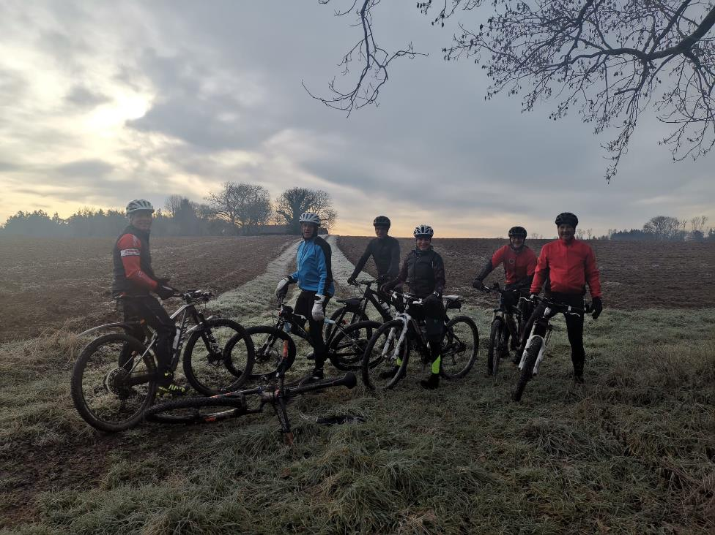
Robert Erber: Super Runde Harry. Hier das Bild nach dem Mega Trail
12. Frostbeulentraining
Frostig starten wir ins Jahr 2023 am 08.01.2023

Slide 35
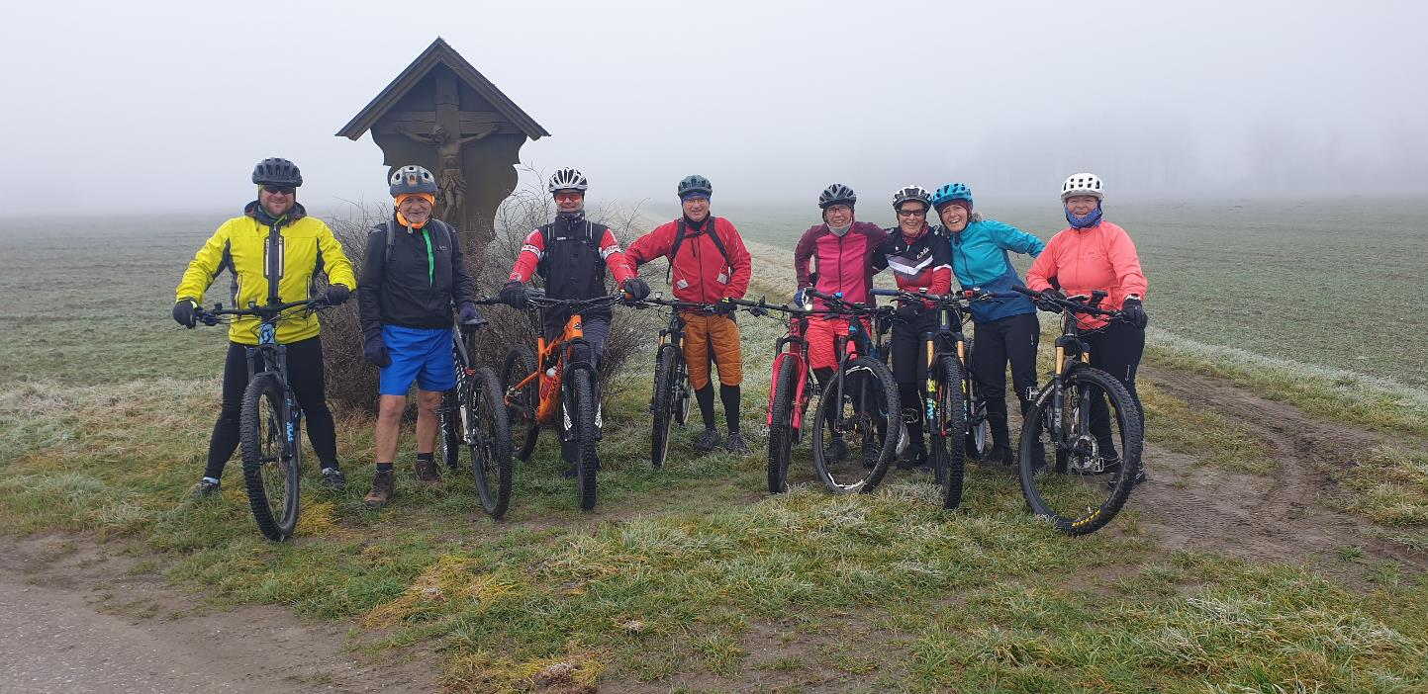
Die langsame Gruppe startet neblig und frostig…….

Slide 36
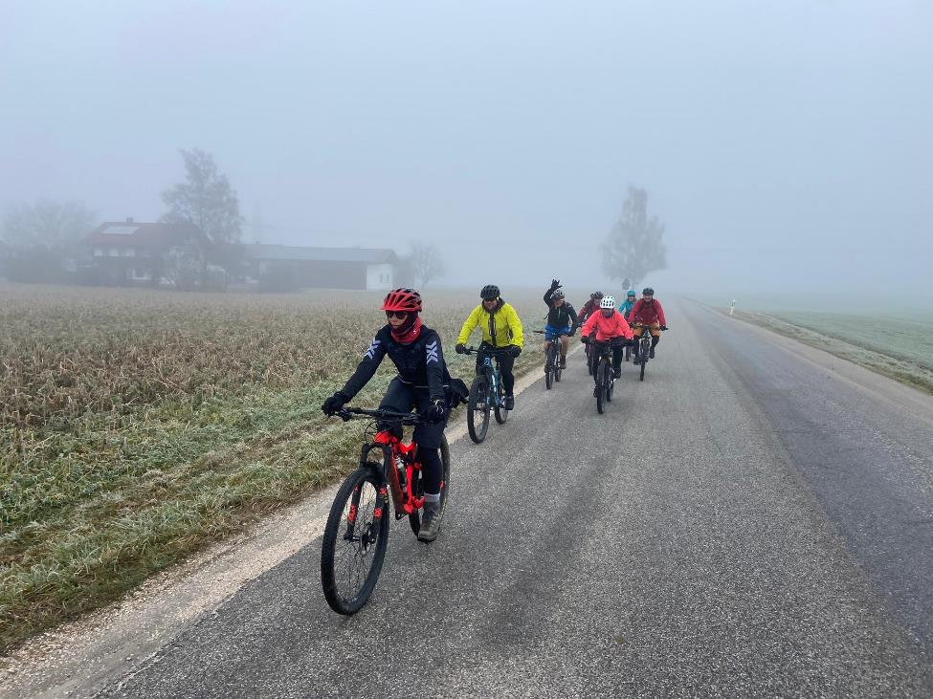
Frostbeulengefolgschaft. Zwischen drin habe ich schon befürchtet, dass ich nicht mehr nachhause finde??????

Slide 37
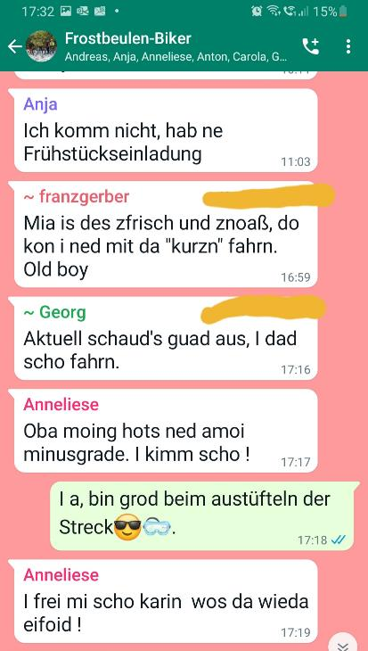
13. Frostbeulentraining
Wos ist jetzt los?, immer mehr mimimi

Slide 38
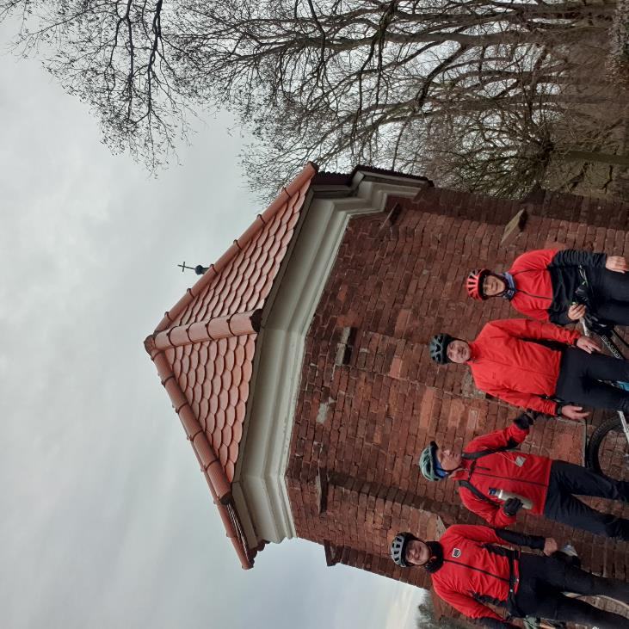
Und auch durchgeführt, wenn auch nur von einem kleinen Kreis.
Am Schluss waren es nur noch vier bei den langsamen

Slide 39
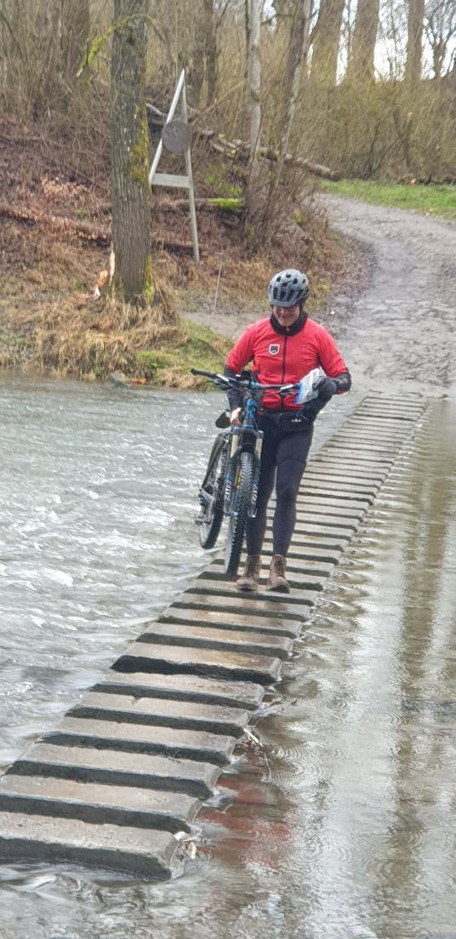
Wenn´s scho nimma
von oben noas ist,
dann vielleicht
vo unten?????

Slide 40
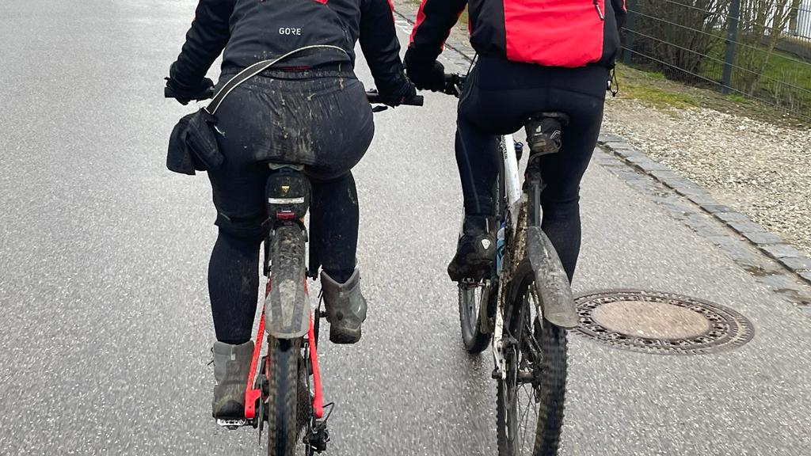
Günther´s Fazit: VIP´s mit Titelambitionen unter sich! Und wenigstens oana kimmt sauba hoam

Slide 41
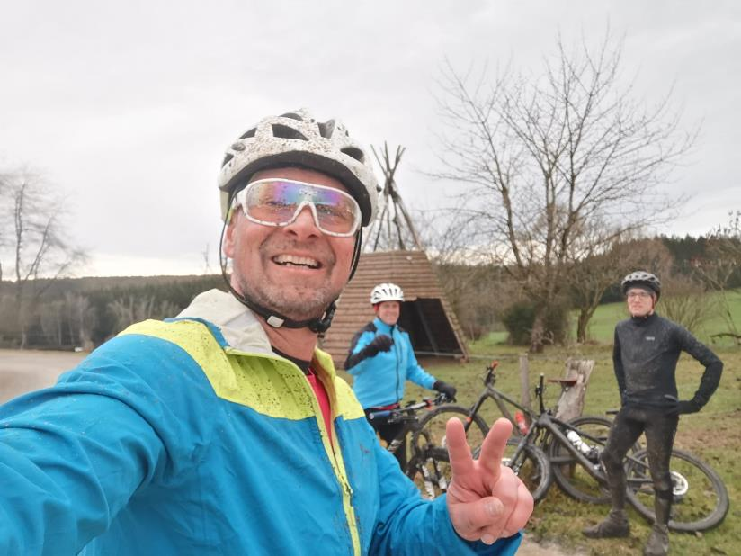
Bei den schnellen, waren alle so verschossen, in unsere(n)……
a. Sommerkeller
b. Sommerferien
c. Sommersprossen?
Vielleicht findet ja der eine oder andere jetzt die Lösung?

Slide 42
Und dann das, die erste Absage seit??????:
Harry Sigl
Servus Frostbeulenbiker,
ich war gestern länger und auch heute kurz mit dem Bike unterwegs!
Meines Erachtens ist es momentan auf den leicht überzuckerten Feldwegen
zu gefährlich/rutschig zum biken. Gelände und freigesalzene Straßen sind kein
Problem. Daher: Morgen fällt das offizielle Wintertraining aus!!
Grüße Harry

Slide 43
Gleichzeitig Alternativveranstaltung: Wanderung zur Unterbergalm.
Fazit: Nur die harten kommen in der Frostbeulenhimmel (bis auf Günther,
durchwegs Guides, siehe nächsten Fotos
und
die Alternativveranstaltung wurde auch positiv angekommen, muss auch mal sein!

Slide 44
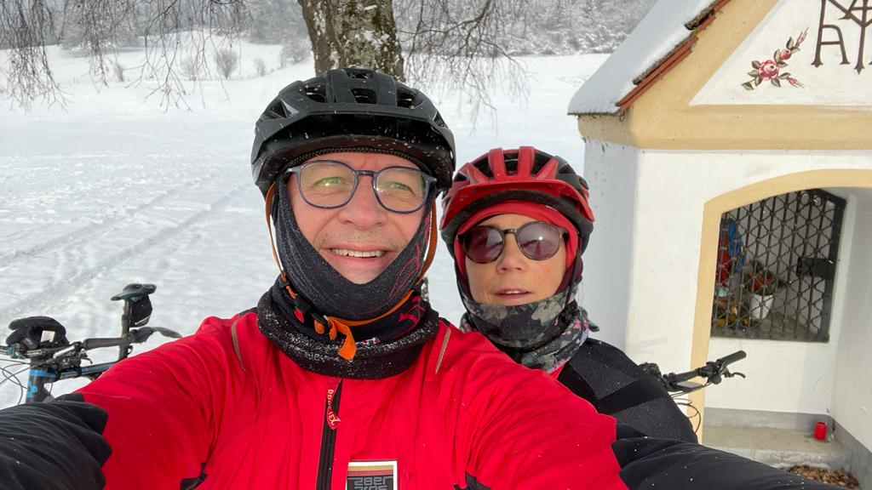
Training 1 für Hartgesottene, Runde um Aschau, Pürten, Mettenheim 22.01.2023

Slide 45
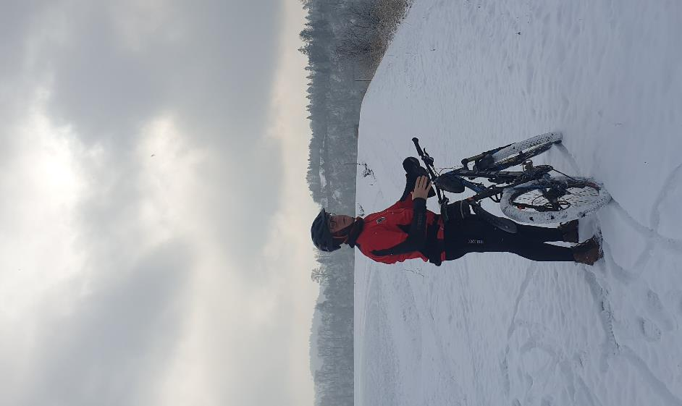
Vor uns keine Spuren im Schnee😜
22.01.2023

Slide 46
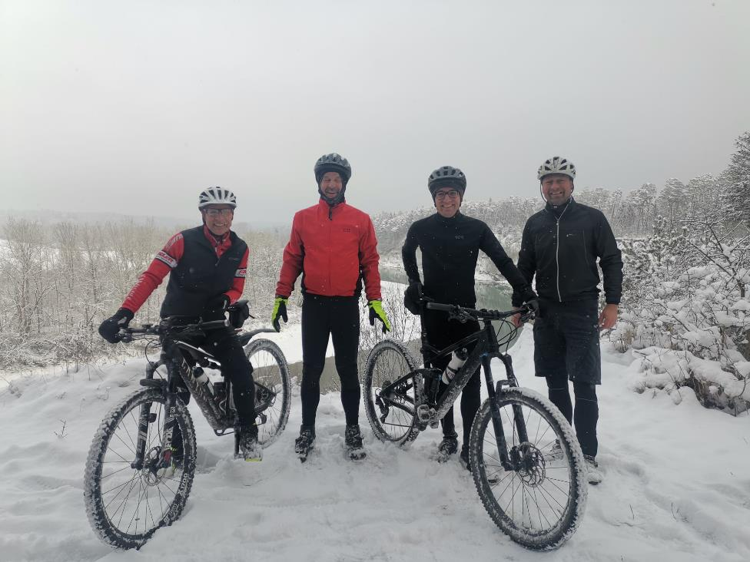
Training 2 für weitere Hartgesottene, oder ??? 22.01.2023

Slide 47
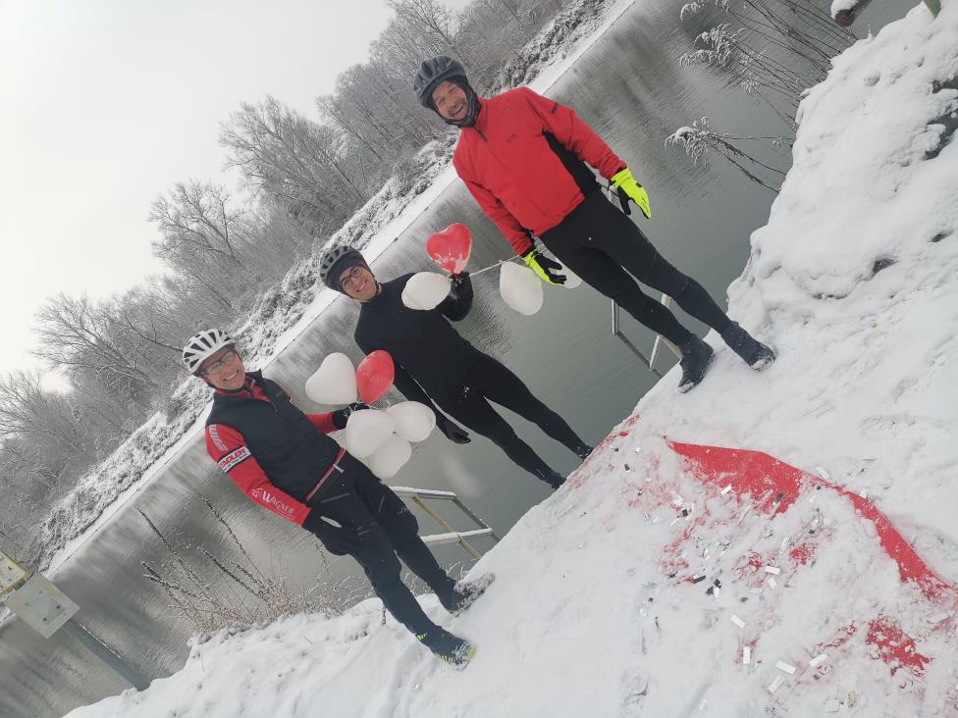
Hat sichtlich Spaß gemacht, sogar dem Foto😉22.01.2023

Slide 48
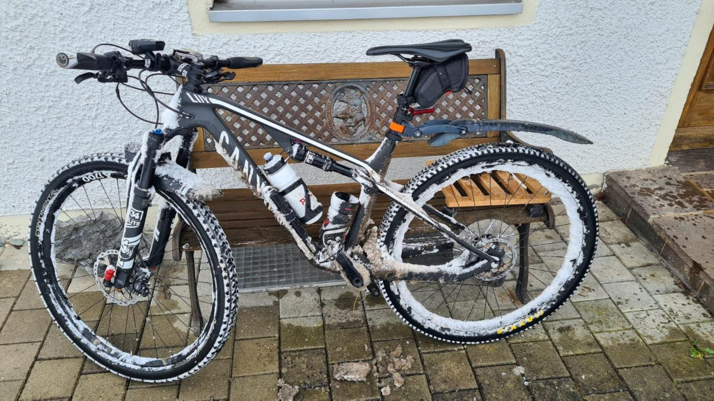
22.01.2023

Slide 49
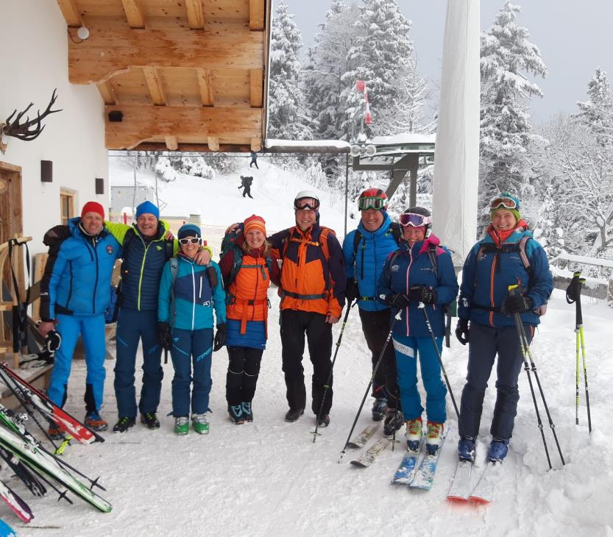
Den Alternativwanderern hat es auch sehr gut gefallen. 22.01.2023

Slide 50
14. Frostbeulentraining, 29.01.2023
Erber Robert:
2 Ionesome rider wieder zruck.
Koa Foto gemacht. Fuers Protokoll, Harry, Erber Express only.

Slide 51
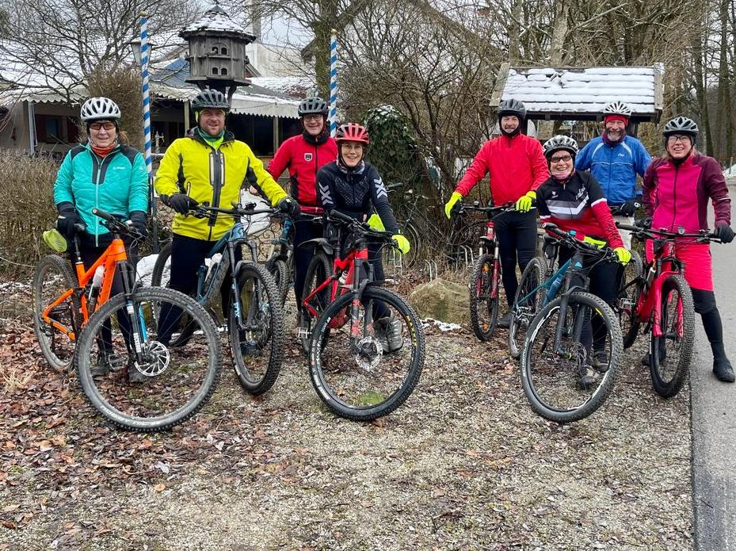

Slide 52
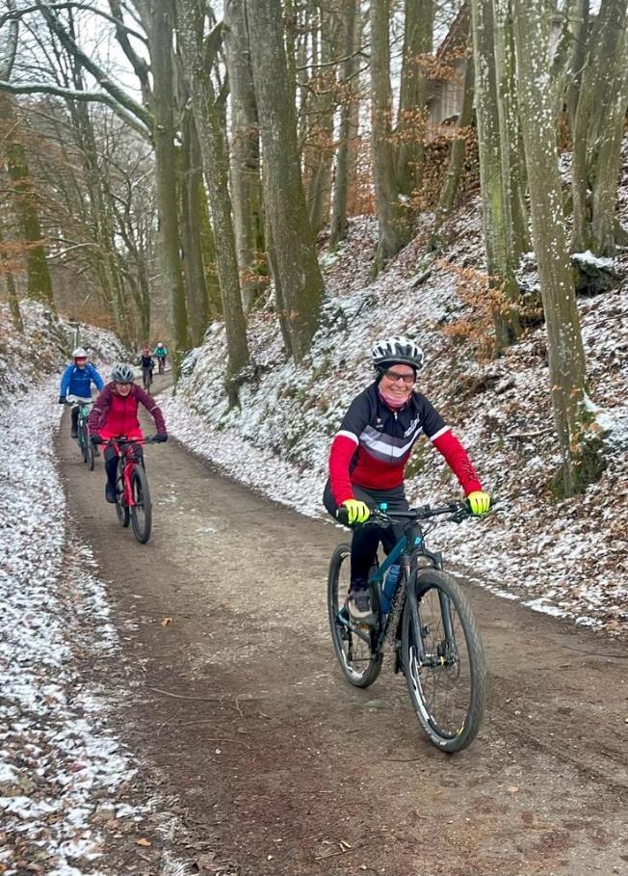

Slide 53
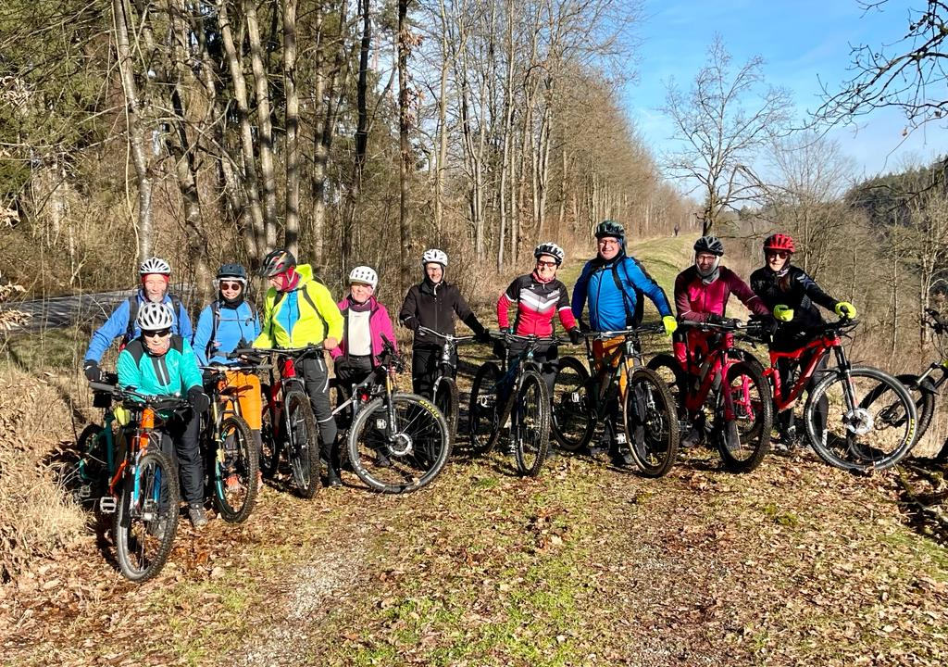
15. Frostbeulentraining, mit Einkehr im Palermo in Mühldorf
05.02.2023

Slide 54
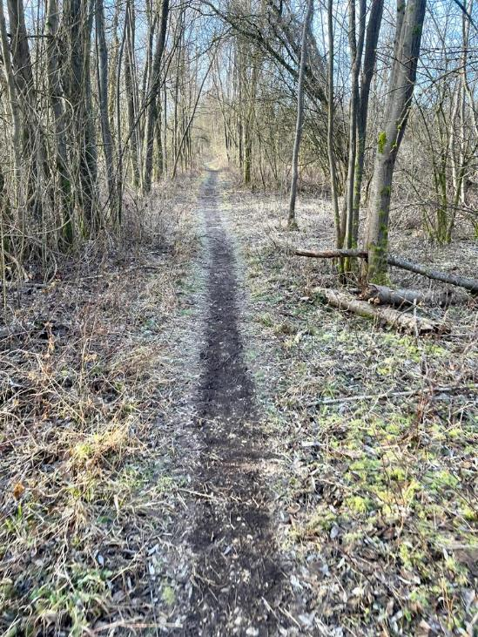
05.02.2023

Slide 55
Nach dem Training, gemütliches Beisammensein im Palermo, Mühldorf

Slide 57
16. Frostbeulentraining, 12.02.2023
Gut gelaunte schnelle Gruppe
O-Ton Robert Erber:
Das Holzland, unendliche Weiten. Viele Kilometer von Töging
entfernt, dringt Hans mit seiner 3 Mann starken Besatzung (Kerstin
Sorry ich gendere nicht) in Wälder vor, die nie ein Mensch zuvor
gesehen hat.

Slide 58
Die langsamen
weiterhin dem
Frost auf der
Spur.

Slide 59
12.02.2023

Slide 60
12.02.2023, wie immer klappt das am besten im Gänsemarsch!

Slide 61
17. Frostbeulentraining

Slide 62
19.02.2023

Slide 63
19.02.2023

Slide 64
19.02.2023 mit Guide Bäda

Slide 65
Wichtiger Austausch

Slide 66
19.02.2023, wer hat den da getobt?

Slide 67
19.02.2023

Slide 68
18. Frostbeulentraining, endlich ist unser Guide Done
wieder zurück 👍

Slide 69
Günther:
Done, Merci für de scheene Tour und Gott sei Dank bist wieder mit dabei,
Du fahrender Werkzeugdabeihaber, ofganga von de Handschuhua bis zum
Kompletten Schlüssel und Zangensatz.

Slide 70
19. Frostbeulentraining, 05.03.2023, R.I.P Gerhard

Slide 71
Die schnellen wie so oft:
46,8 km 361 hm
Und keine Zeit für Fotos
Mercy Harry für die Begleitung. Für Fotos war keine Zeit,
Wegerlsuche hatte Prio 🔍😎

Slide 72
Und dann stand sie fest die Endwertung.
Vorher noch Danke an die Guides für die schöne Frostbeulensaison,
das waren
bei den langsamen:
Karin
Gerhard 
Done
Bäda
Günther

Slide 73
Und bei den schnellen:
Vitus Hans Chris Robert
Marco
Harry
Danke auch an die ganzen Fotografen und Kommentarschreiber

Slide 74
12.03.2023

Slide 75
12.03.2023

Slide 76
Siegerehrung

Slide 77
Siegerin bei den Damen
Karin
Sieger bei den Herren
Hans
Und Danke an Harry und Robert für die Organisation

Slide 78
Die Zweitplatzierte
bei den Damen
Anneliese war immer
Fleißig dabei!

Slide 80
Ewige Bestenliste

Slide 82
Und zum Schluss noch:
Danke fürs Dabeisein!
Danke fürs Ansehen der kleinen Zusammenstellung!
Für evtl. Fehler wird keine Haftung übernommen!
Zum Teil wurden Original WhatsApp Nachrichten übernommen, für deren
Inhalte ebenso keine Haftung übernommen wird!
Danke an die Verantwortlichen des LG Mettenheim, die uns immer unterstützen!
Danke an die fleißigen Frostbeulenteilnehmer(innen), ohne die diese Zusammenstellung gar nicht möglich gewesen wäre!
Danke für die Statistiker, ohne deren Dokumentation die Saison ein klein wenig langweiliger wäre.
Danke an den Abteilungsleiter Harry!
Eure Karin Anzinger

